Slide 1
은행 입·출금 관리를 위한
JAVA 프로그램 개발
자바 기반 빅데이터 시각화 개발자 양성과정
ver 1.0.0
1팀
백동민, 김용욱, 김종연, 봉세연, 이규복, 홍지희

Slide 2
* 변경 이력 관리
 | 변경 내역 | 작성 |  | 검토
 |  | 일자 | 작성자 | 일자 | 담당자
1 | 초안 작성(ver 0.9.0) | 2023.07.06 | 1팀 전원 | 2023.07.06 | 이진영 교수
2 | 1차 수정 보완(ver 0.9.1) - 관리자 메뉴 추가 | 2023.07.07 | 1팀 전원 | 2023.07.07 | 이진영 교수
3 | 최종안 작성(ver 1.0.0) | 2023.07.14 | 1팀 전원 | 2023.07.14 | 이진영 교수

Slide 3
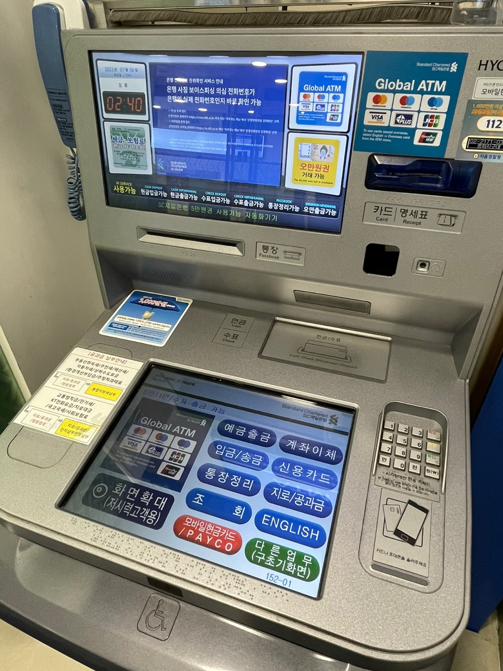


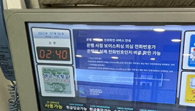
사용자 화면 | 관리자 화면 | Q&A
03
User
Interface
Wireframe
은행 입·출금 관리를 위한 JAVA 프로그램 개발
User
Screen
사용자 화면
Manager
Screen
관리자 화면

Slide 4
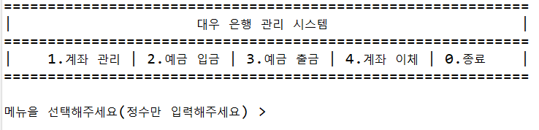
01 사용자 화면(1/9)
①
메인 메뉴 | 설명
 | E: Error 1. 메인 메뉴 출력 2. 메인 메뉴 선택자 E. 입력 값 오류 시 잘못된 입력 값의 예) - 문자, 특수문자, 표시된 정수 외의 수
②
1
2
E
E
System.out.println(); 줄 바꿈 후 출력
Notes:
입출금 프로그램을 개발함으로써 자바 언어 구사 능력을 향상시킨다.
- 좀 더 고민해보겠습니다.
객체 지향의 4대 특징
- 추상화(추상클래스 사용), 캡슐화(정보은닉), 다형성(오버로딩 사용), 상속성(오버라이딩 사용)
언어 구사 능력
- 라이브러리: apache poi, apache log4j, apache commons compress사용
→ poi는 자바에서 엑셀을 사용하기 위해 필요
→ log4j는 poi의 종속성 충족과 로깅을 위해 필요
→ commons compres은 poi의 중속성 충족을 위해 사용

Slide 5
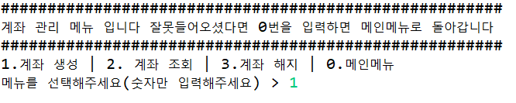
01 사용자 화면(2/9)
메인 메뉴 > 계좌 관리 > 계좌 생성 | 설명
 | E: Error 메뉴의 기능 중 계좌 관리 선택 2. 계좌 관리 메뉴 중 계좌 생성 선택
1
2
E
E
System.out.println(); 줄 바꿈 후 출력
Notes:
입출금 프로그램을 개발함으로써 자바 언어 구사 능력을 향상시킨다.
- 좀 더 고민해보겠습니다.
객체 지향의 4대 특징
- 추상화(추상클래스 사용), 캡슐화(정보은닉), 다형성(오버로딩 사용), 상속성(오버라이딩 사용)
언어 구사 능력
- 라이브러리: apache poi, apache log4j, apache commons compress사용
→ poi는 자바에서 엑셀을 사용하기 위해 필요
→ log4j는 poi의 종속성 충족과 로깅을 위해 필요
→ commons compres은 poi의 중속성 충족을 위해 사용

Slide 6
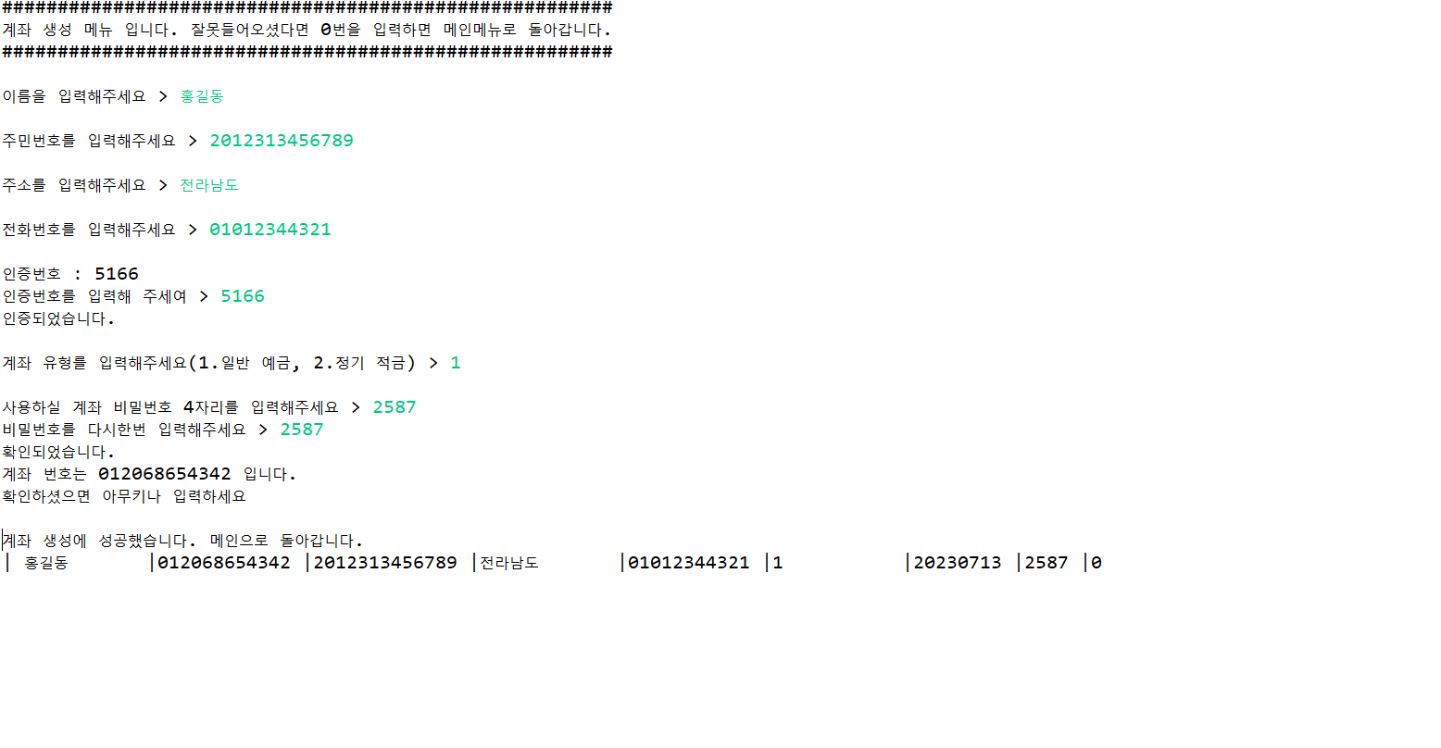
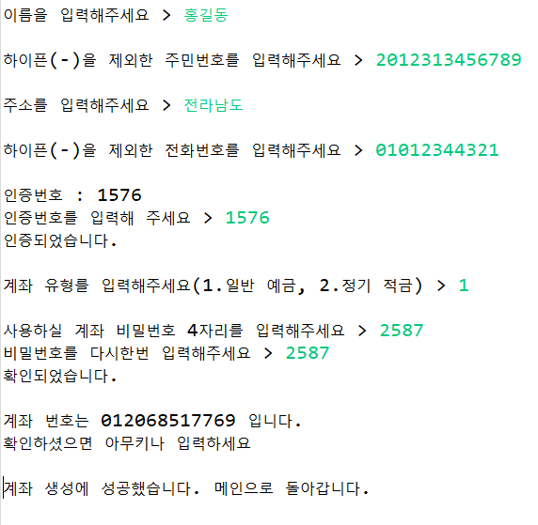
01 사용자 화면(3/9)
메인 메뉴 > 계좌 관리 > 계좌 생성 – 정상 흐름 | 설명
 | E: Error 3. 이름 입력(영문, 숫자, 특수문자 제외) 4. 주민 번호 입력(실수, 음수, 문자, 특수문자 제외) 5. 주소 입력 6. 휴대폰 번호 입력(실수, 음수, 문자, 특수문자 제외) 7. 인증 번호 발급 8. 인증 번호 입력(실수, 음수, 문자, 특수문자 제외) 9. 인증 번호 확인(실수, 음수, 문자, 특수문자 제외) 10. 계좌 유형 선택 11. 계좌 비밀 번호 설정 (실수, 음수, 문자, 특수문자 제외) 12. 계좌 비밀 번호 재확인 13. 계좌 생성 및 계좌 번호 출력 E. 명세표 출력을 제외한 구간의 에러메시지
3
E.1
4
E.2
5
6
E.3
7
8
E.4
9
10
E.5
11
E.6
12
E.6
13

Slide 7
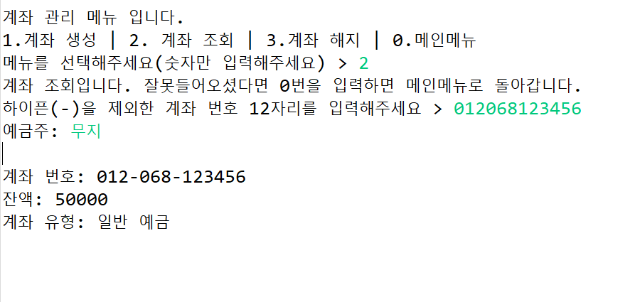
01 사용자 화면(4/9)
메인 메뉴 > 계좌 관리 > 계좌 조회 – 정상 흐름 | 설명
 | E: Error 계좌 번호 입력(영문, 숫자, 특수문자 제외) 2. 이름 입력(실수, 음수, 문자, 특수문자 제외) 3. 입력된 정보와 일치하는 계좌 출력
E
1
E.1
2
E.2
3
E
System.out.println(); 줄 바꿈 후 출력

Slide 8
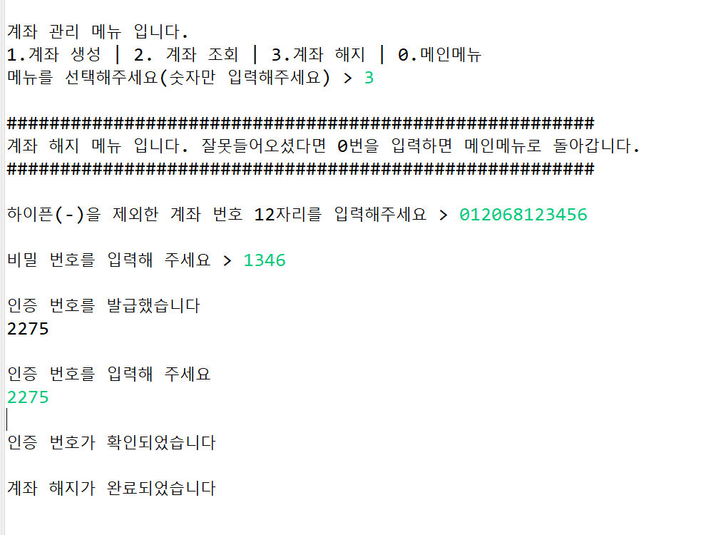
01 사용자 화면(5/9)
메인 메뉴 > 계좌 관리 > 계좌 해지 – 정상 흐름 | 설명
 | E: Exception E: Error 1. 계좌 번호 입력(실수, 음수, 문자, 특수문자 제외) 2. 비밀번호 입력(실수, 음수, 문자, 특수문자 제외) 3. 인증 번호 발급 4. 인증 번호 입력(실수, 음수, 문자, 특수문자 제외) 5. 인증 번호 확인 출력 6. 계좌 해지 완료 출력 E. 해지할 계좌에 잔액이 있는 경우의 예외처리
1
E.1
2
E.2
3
4
E.3
5
E
E.1
6
계좌 조회의 E.1 을 공유함.

Slide 9
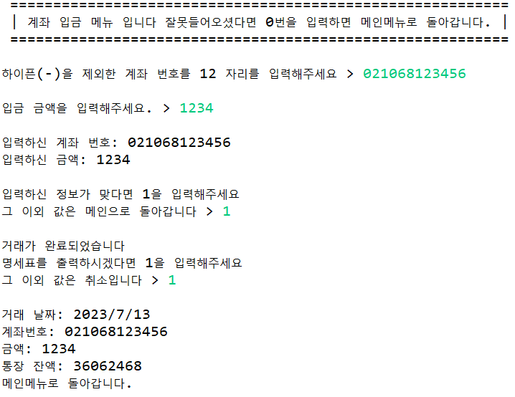
01 사용자 화면(6/9)
메인 메뉴 > 예금 입금 – 정상 흐름 | 설명
 | C: Case, E: Error C.1.1. 입력한 기능 출력 C.1.2. 계좌 번호 입력(실수, 음수, 문자, 특수문자 제외) C.1.3. 입금할 금액 입력(실수, 음수, 문자, 특수문자 제외) C.1.4. 거래 정보 확인 C.1.5. 거래 정보 오기입시 돌아가기 C.1.6. 명세표 출력 여부 확인 C.1.7. 명세표 출력 선택 시 명세표 출력 E. 명세표 출력을 제외한 구간의 예외처리
C.1.1
C.1.2
E.1
C.1.3
E.2
C.1.4
C.1.5
E
C.1.6
C.1.7
E
System.out.println(); 줄 바꿈 후 출력

Slide 10
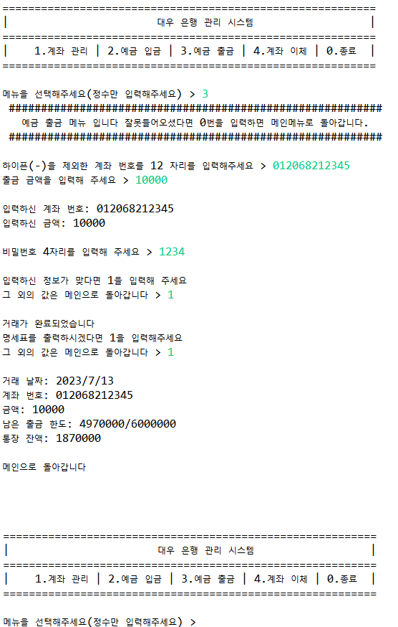
01 사용자 화면(7/9)
메인 메뉴 > 예금 출금 – 정상 흐름 | 설명
 | C: Case, E: Error C.2.1 출금할 계좌번호 입력 (실수, 음수, 문자, 특수문자 제외) C.2.2 출금할 금액 입력(실수, 음수, 문자, 특수문자 제외) C.2.3 거래 정보 확인 C.2.4 비밀번호 입력(실수, 음수, 문자, 특수문자 제외) C.2.5 거래 정보 오기입시 되돌아가기 C.2.6 명세표 출력 여부 확인 C.2.7 명세표 출력 선택 시 명세표 출력 E. 명세표 출력을 제외한 구간의 예외처리
C.2.1
E.1
C.2.2
E.2
C.2.3
C.2.4
E.3
C.2.5
E
C.2.6
C.2.7
E
System.out.println(); 줄 바꿈 후 출력

Slide 11
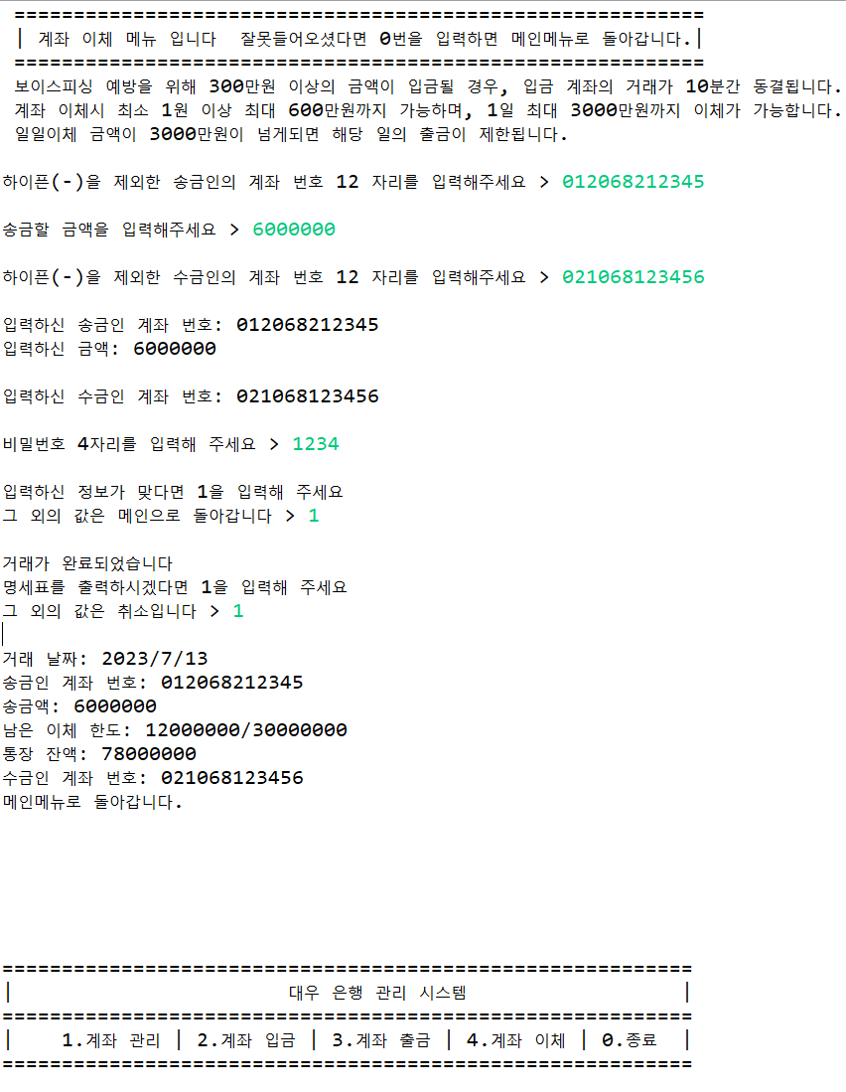
01 사용자 화면(8/9)
메인 메뉴 > 계좌 이체 > 정상 흐름 | 설명
 | C: Case, E: Error C.3. 메뉴의 기능 중 계좌 이체 선택 C.3.1 송금인 계좌 번호 입력 (실수, 음수, 문자, 특수문자 제외) C.3.2 송금할 금액 입력(실수, 음수, 문자, 특수문자 제외) C.3.3 수금인 계좌 번호 입력 (실수, 음수, 문자, 특수문자 제외) C.3.4 거래 정보 확인 C.3.5 비밀번호 입력(실수, 음수, 문자, 특수문자 제외) C.3.6 거래 정보 오기입시 되돌아가기 C.3.7 명세표 출력 여부 확인 C.3.8 명세표 출력 선택 시 명세표 출력 E 입력값 오류
C.3
C.3.1
E.1
C.3.2
E.2
C.3.3
E.3
C.3.4
C.3.5
E.4
C.3.6
E
C.3.7
C.3.8
E
System.out.println(); 줄 바꿈 후 출력

Slide 12
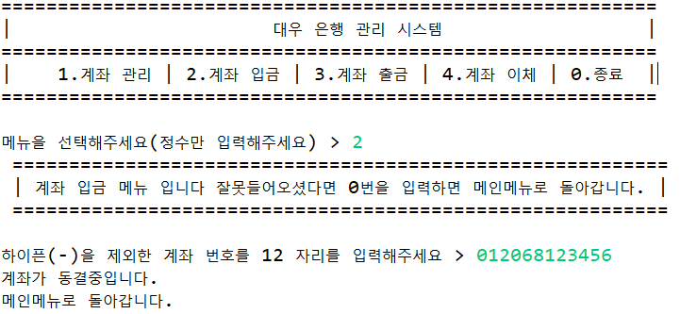
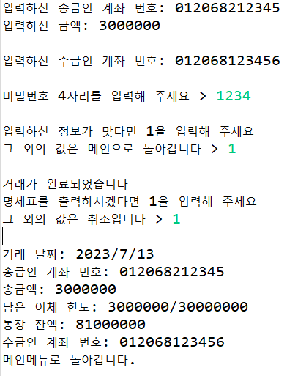
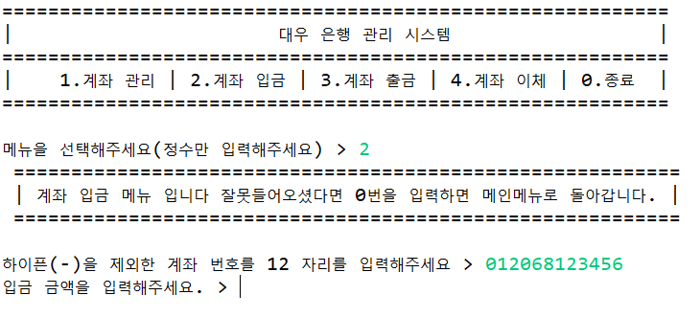
01 사용자 화면(9/9)
메인 메뉴 > 계좌 이체, 입금 > 계좌 동결 흐름
1.이체(입금)시 동결되는 300만원 계좌이체(입금)
2. 이체(입금) 받은 계좌의 동결
3. 이체(입금) 받은 계좌의 동결 해제

Slide 13
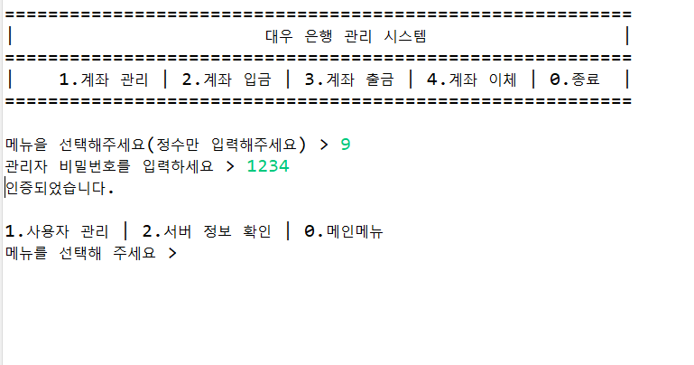
02 관리자 화면(1/8)
메인 메뉴 > 관리자 메뉴 접속 | 설명
 | E: Error 1. 관리자 메뉴 진입코드 코드 입력 2. 관리자 비밀번호 입력 (실수, 음수, 문자, 특수문자 제외) 3. 인증 확인 출력 4. 관리자 메뉴 출력
E
관리자 모드 내 모든 에러는 관리자 모드로 복귀
1
E
2
E
3
4

Slide 14
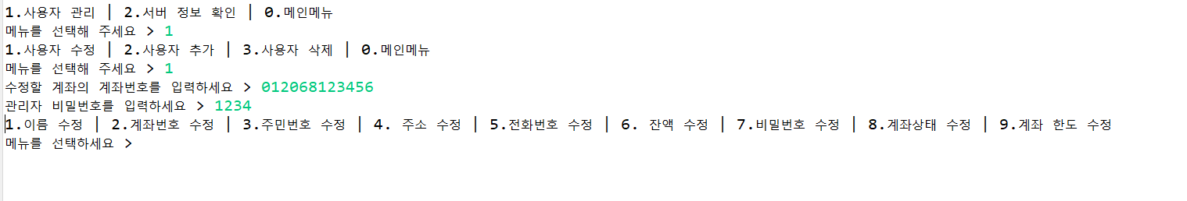
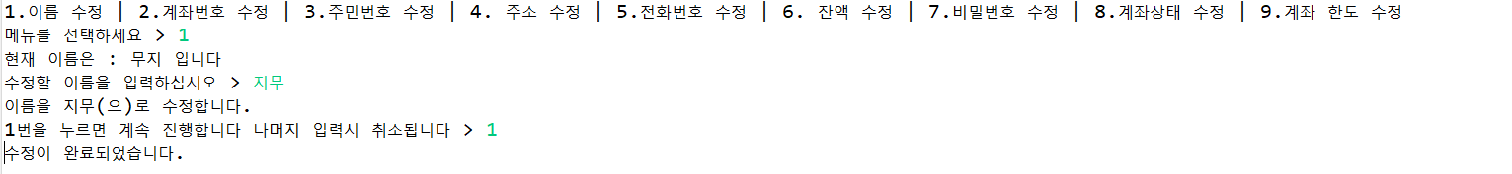
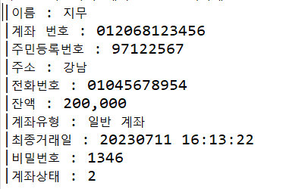
02 관리자 화면(2/8)
메인 메뉴 > 관리자 접속 -> 사용자 관리 -> 사용자 수정 | 설명
 | C: Case, E: Error C.1.1. 사용자 관리 선택 C.1.2. 사용자 수정 선택 (실수, 음수, 문자, 특수문자 제외) C.1.3. 수정할 계좌 번호 입력 C.1.4. 관리자 비밀번호 입력 C.1.5. 수정할 항목 선택 C.1.6. 수정할 항목의 수정 내용 입력 C.1.7. 수정 내용 확인 C.1.8. 수정된 사용자 정보 확인
E
관리자 모드 내 모든 에러는 관리자 모드로 복귀
C.1.1
E
C.1.2
E
C.1.3
E
C.1.5
C.1.4
E
C.1.6
E
C.1.7
C.1.8

Slide 15
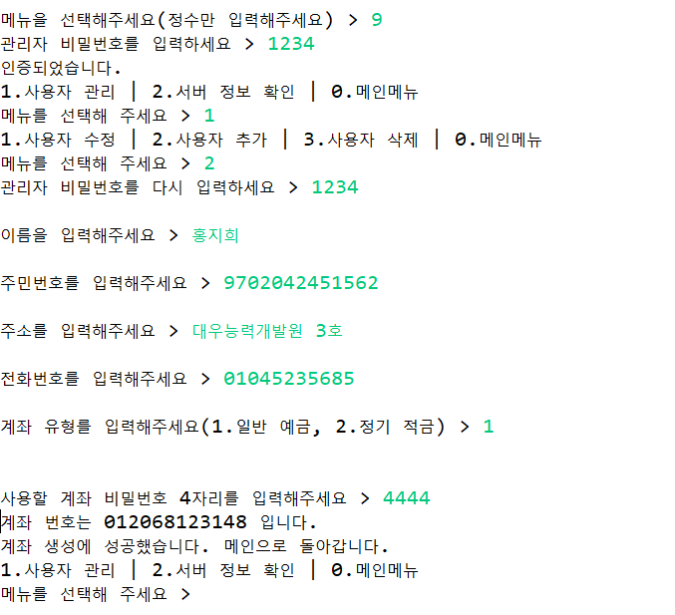
02 관리자 화면(3/8)
메인 메뉴 > 관리자 접속(9) > 사용자 관리 > 사용자 추가 | 설명
 | C: Case, E: Error C.2.1. 사용자 관리 선택 C.2.2. 사용자 추가 선택 (실수, 음수, 문자, 특수문자 제외) C.2.3. 관리자 비밀번호 입력 C.2.4. 추가할 사용자 정보 입력 C.2.5. 추가한 사용자 비밀번호 설정 C.2.6. 관리자 메뉴 복귀
E
관리자 모드 내 모든 에러는 관리자 모드로 복귀
C.2.1
E
C.2.2
E
E
C.2.4
C.2.3
C.2.5
C.2.6

Slide 16
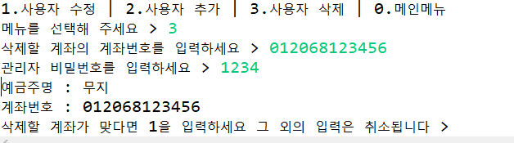
02 관리자 화면(4/8)
메인 메뉴 > 관리자 접속 > 사용자 관리 > 사용자 삭제 | 설명
 | C: Case, E: Error C.3.1. 사용자 관리 선택 C.3.1. 사용자 삭제 선택 (실수, 음수, 문자, 특수문자 제외) C.3.2. 삭제할 사용자 계좌번호 입력 C.3.3. 관리자 비밀번호 입력 C.3.4. 삭제할 사용자 정보 출력 C.3.5. 삭제 여부 확인 출력
E
관리자 모드 내 모든 에러는 관리자 모드로 복귀
C.3.1
E
C.3.2
E
C.3.3
E
C.3.4
C.3.5

Slide 17
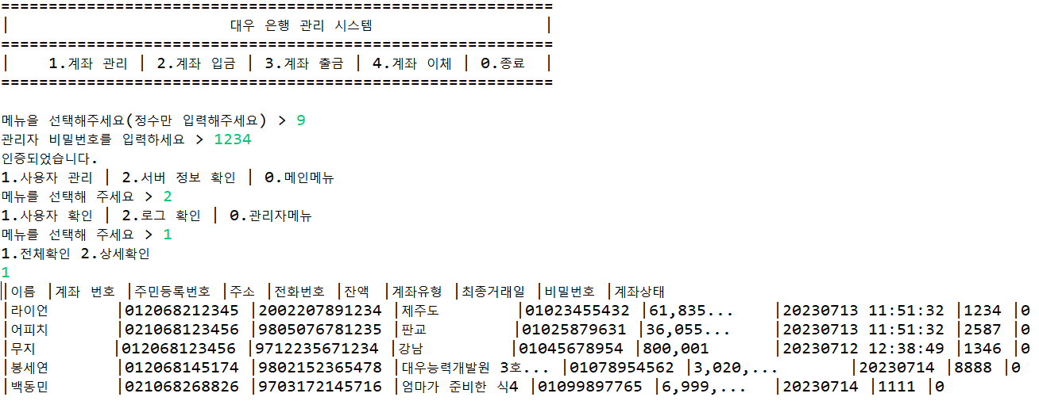
02 관리자 화면(5/8)
메인 메뉴 > 관리자 접속 > 서버정보 확인 > 사용자 확인 > 전체확인 | 설명
 | C: Case, E: Error C.1.1. 서버 정보 확인 선택 C.1.2. 사용자 확인 선택 (실수, 음수, 문자, 특수문자 제외) C.1.3. 사용자 전체 출력 선택 C.1.4. 사용자 전체 출력
E
관리자 모드 내 모든 에러는 관리자 모드로 복귀
C.1.1
E
C.1.2
E
C.1.3
E
C.1.4

Slide 18
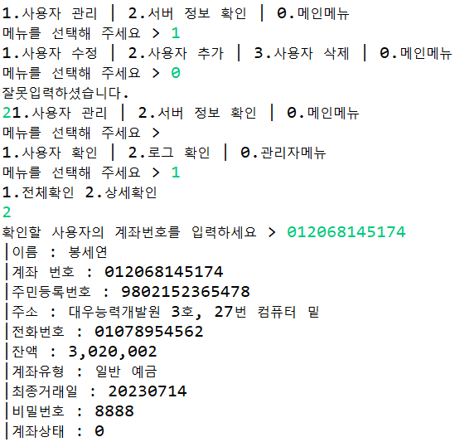
02 관리자 화면(6/8)
메인 메뉴 > 관리자 접속 > 서버정보 확인 > 사용자 확인 > 상세확인 | 설명
 | C: Case, E: Error C.2.1. 상세확인 선택 C.2.2. 확인할 사용자의 계좌번호 입력 C.2.3. 사용자 정보 출력 (실수, 음수, 문자, 특수문자 제외)
E
관리자 모드 내 모든 에러는 관리자 모드로 복귀
C.2.1
C.2.2
E
C.2.3

Slide 19
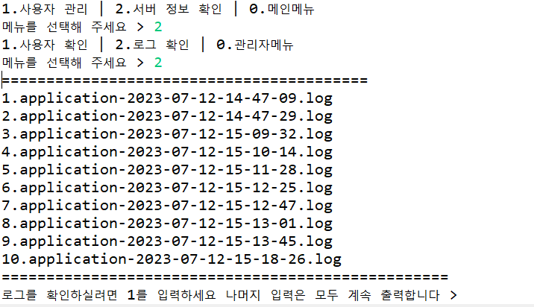
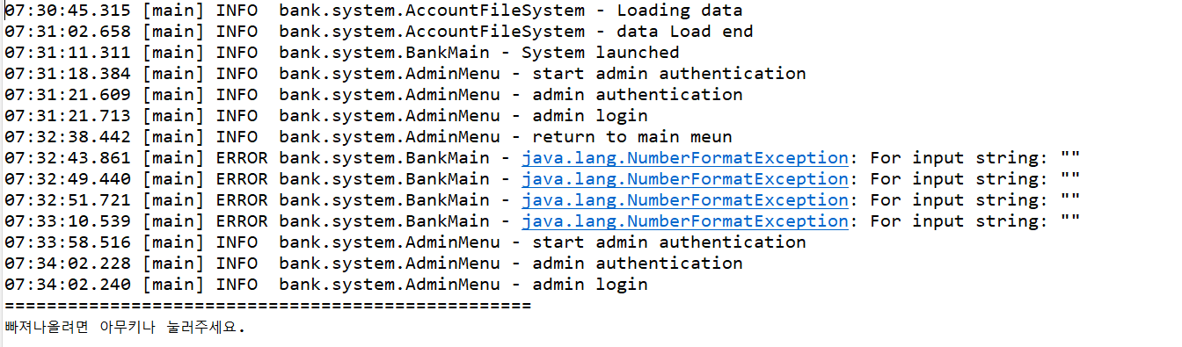
02 관리자 화면(7/8)
메인 메뉴 > 관리자 접속 > 서버 정보 확인 > 로그 확인 | 설명
 | C: Case, E: Error C.3.1. 서버 정보 확인 선택 C.3.2. 로그 확인 선택 (실수, 음수, 문자, 특수문자 제외) C.3.3. 로그 출력 C.3.4. 관리자 메뉴 복귀
E
관리자 모드 내 모든 에러는 관리자 모드로 복귀
C.3.1
E
C.3.2
E
C.3.3
C.3.4

Slide 20
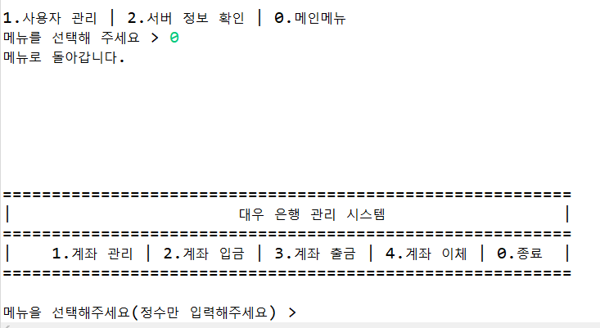
02 관리자 화면(8/8)
메인 메뉴 > 관리자 접속 -> 관리자 메뉴 종료 | 설명
 | C: Case, E: Error 1. 메인 메뉴 선택 2. 관리자 메뉴 종료
E
관리자 모드 내 모든 에러는 관리자 모드로 복귀
1
E
2

Slide 21


04 Q&A
?
!

Slide 22

Thank you

